Slide 1
E-Mail mit der App Outlook 2
ECDL/ICDL Standard - Lernzielkatalog
5.1 E-Mails senden
5.2 E-Mails erhalten
5.3 Extras und Einstellungen
5.4 E-Mails organisieren
Hier klicken, um den Quizz zu beginnen!
Hier lernst du:
Auf ein E-Mail-Konto zugreifen
eine E-Mail erstellen, Feld An:, Cc: oder Bcc:,
eine aussagekräftige Überschrift in das Betreff-Feld eingeben und Text in die E-Mail eingeben oder einfügen,
einen Dateianhang (Attachment) hinzufügen,
eine E-Mail senden,
eine textbasierte E-Mail-Signatur einfügen
Eine E-Mail öffnen, schließen
Einen Kontakt, eine Verteilerliste erstellen, löschen, aktualisieren
Du kannst auch den Quiz auch so starten: Bildschirmpräsentation > Bildschirmpräsentation starten > Von Beginn an
Mit einem Klick auf das richtige Feld gelangst du zur nächsten Folie und Aufgabe.
Jeweils auf der nächsten Folie siehst du die Lösung. Du kannst selbstverständlich (statt mit Klick auf das richtige Feld) mit der Pfeiltaste nach rechts bzw. nach links zwischen den Folien hin- und herwechseln.

Slide 2
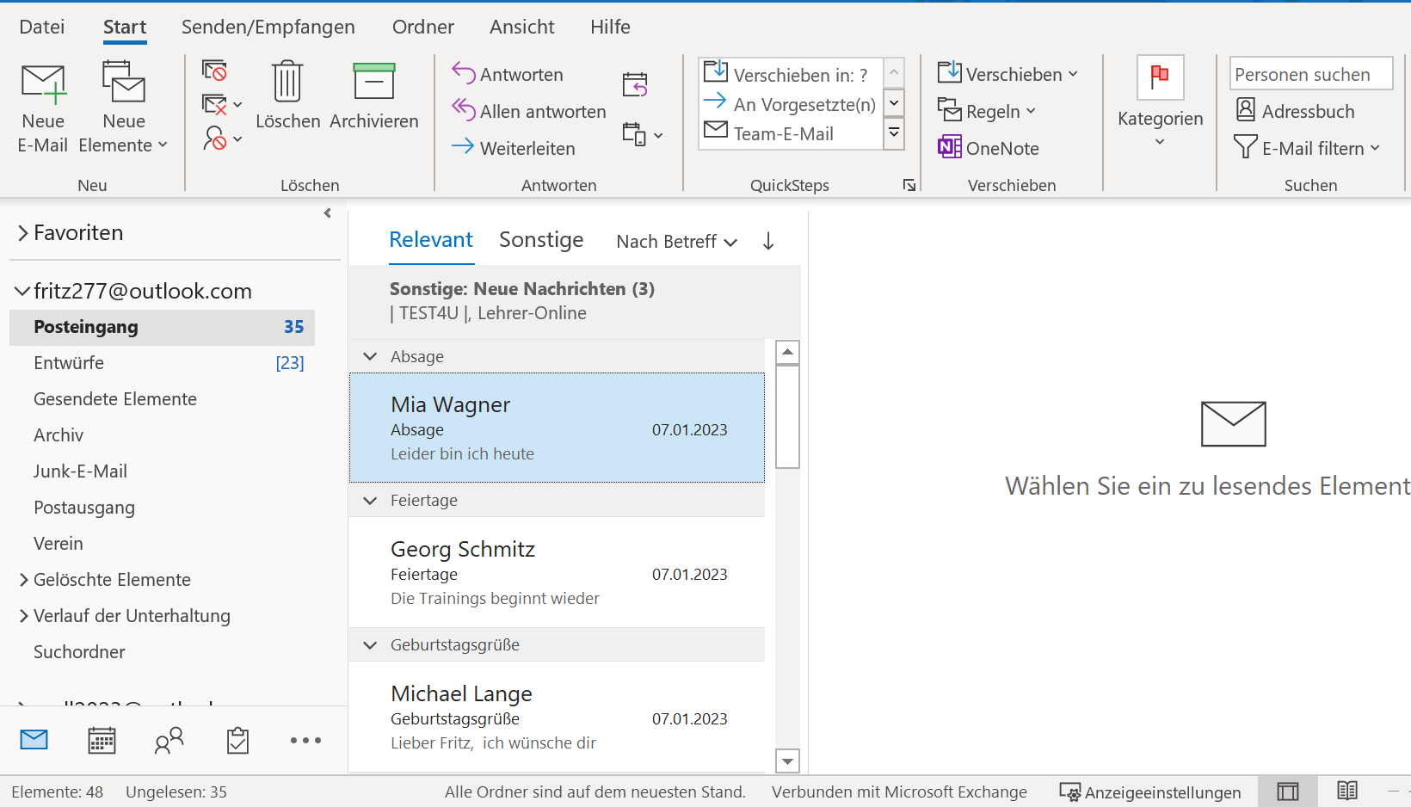
Erstelle eine neue Kontaktgruppe. Wechsle dazu zu den Kontakten.

Slide 3
Erstelle eine neue Kontaktgruppe. Wechsle dazu zu den Kontakten.

Slide 4
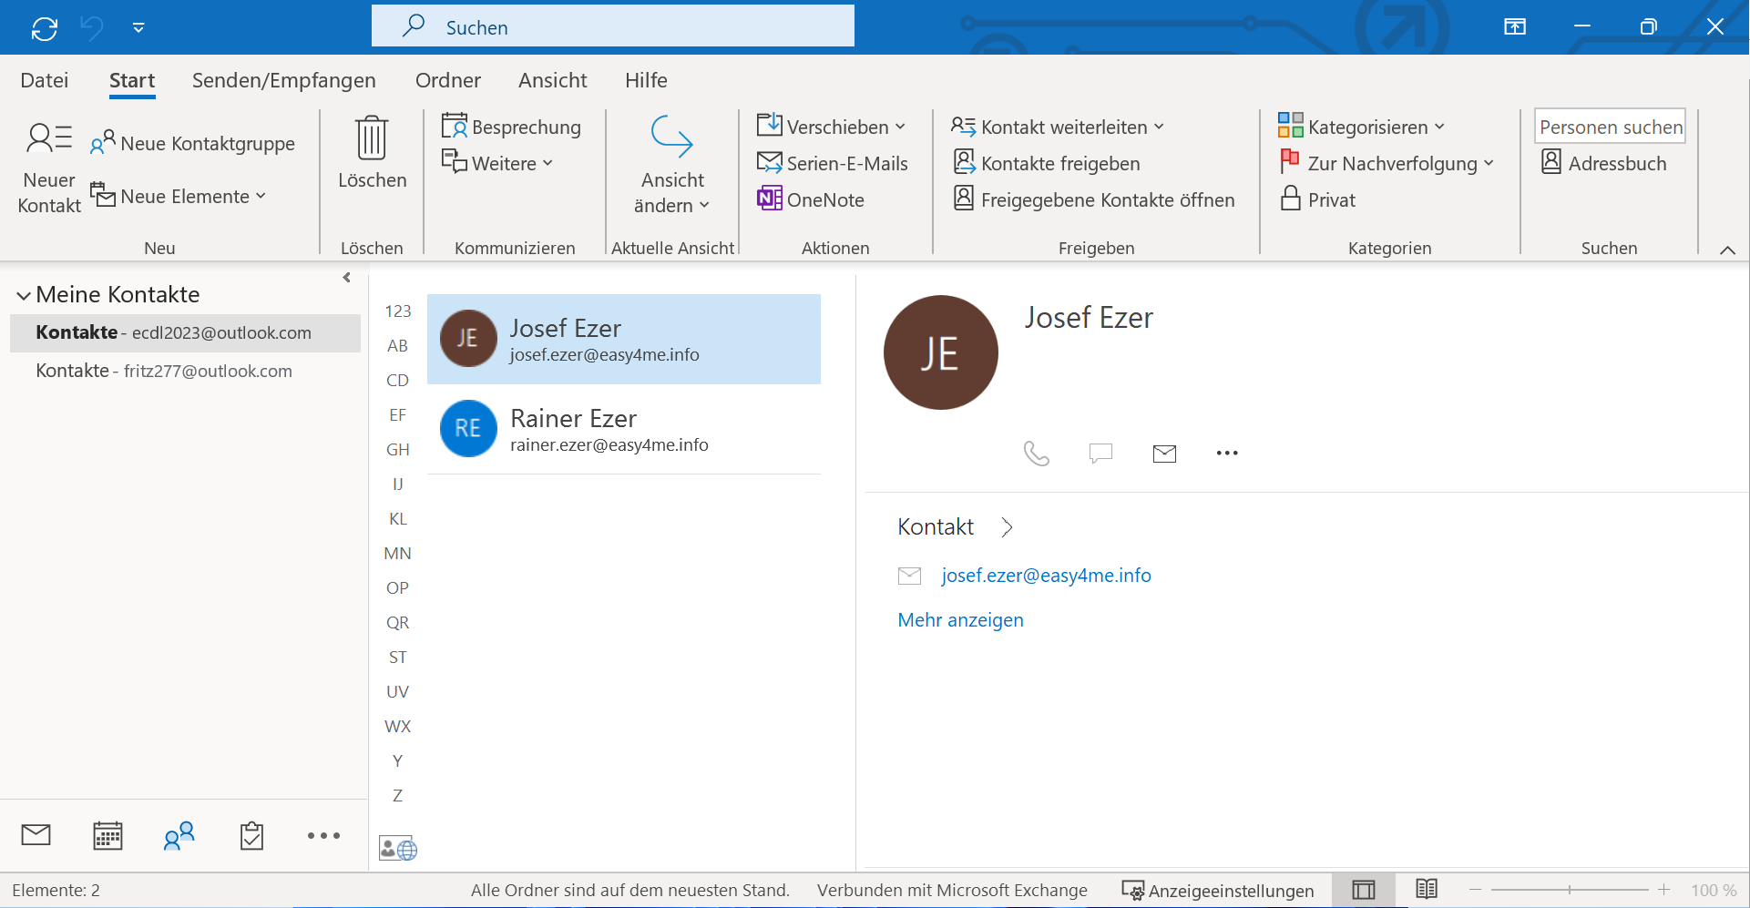
Wähle Neue Kontaktgruppe aus.

Slide 5
Wähle Neue Kontaktgruppe aus.

Slide 6
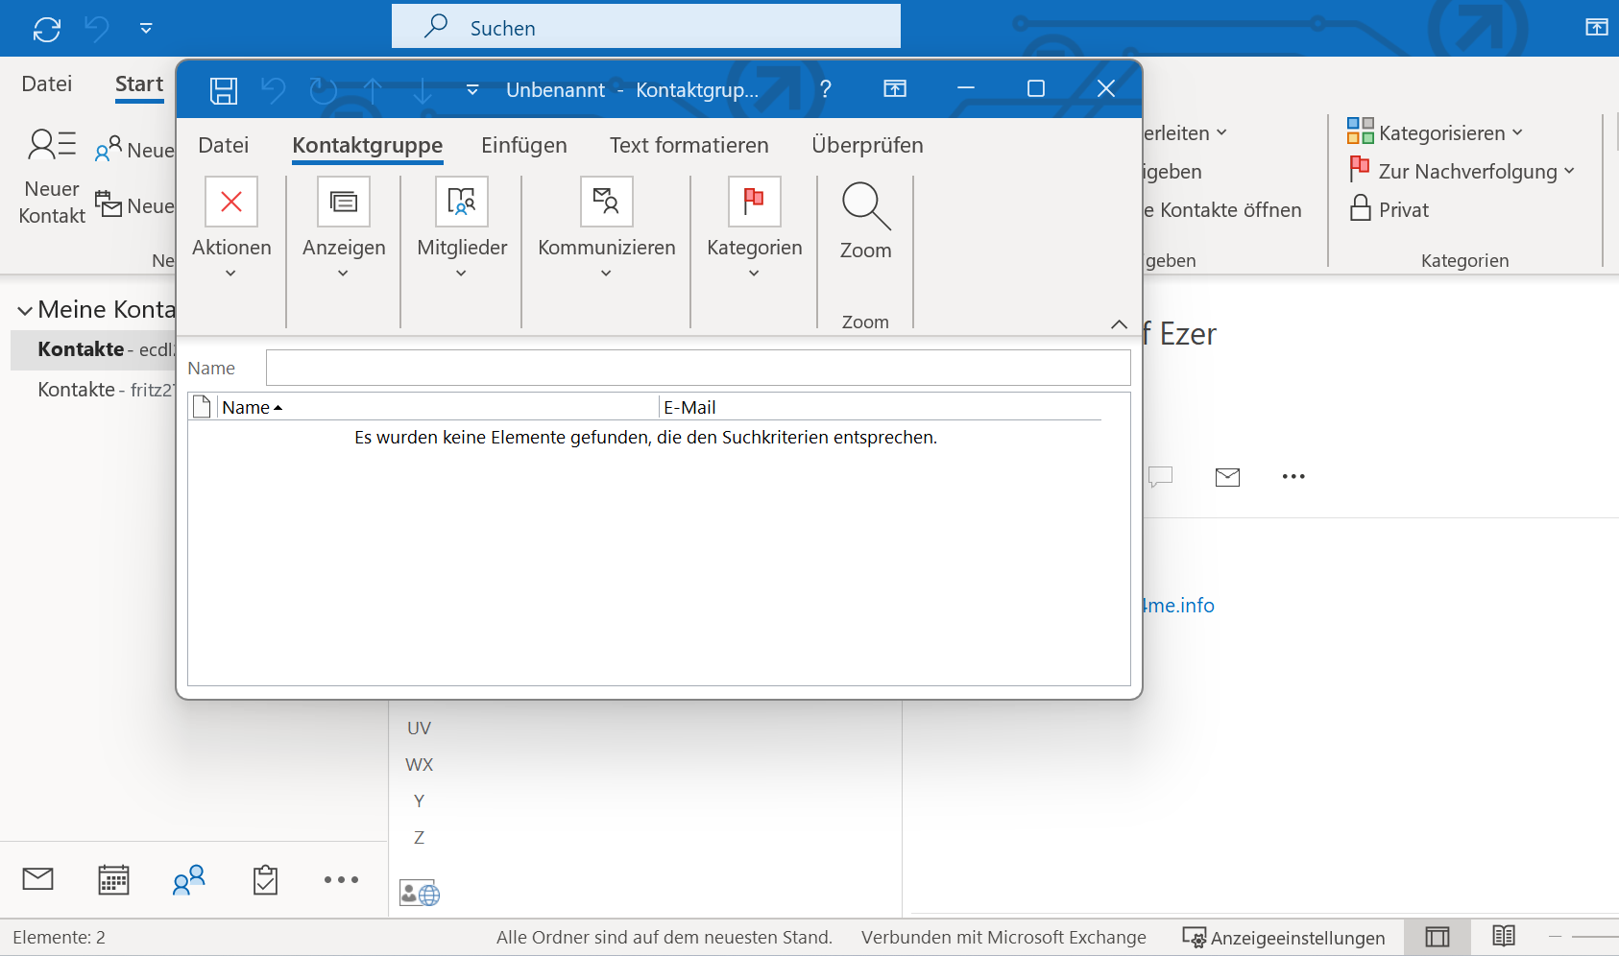
Vergib für die Kontraktgruppe den Namen Verein.

Slide 7
Vergib für die Kontraktgruppe den Namen Verein.

Slide 8
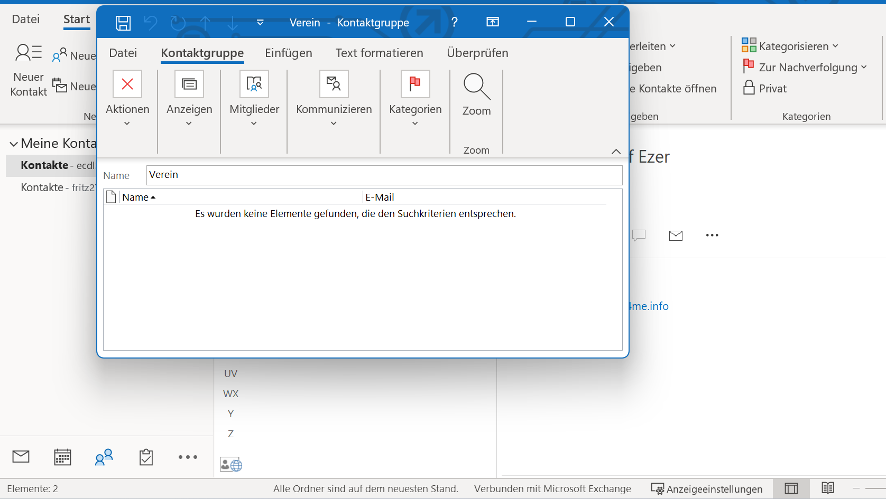
Füge als Mitglieder E-Mailadressen aus dem Adressbuch hinzu. Wähle Mitglieder aus.

Slide 9
Füge als Mitglieder E-Mailadressen aus dem Adressbuch hinzu. Wähle Mitglieder aus.

Slide 10
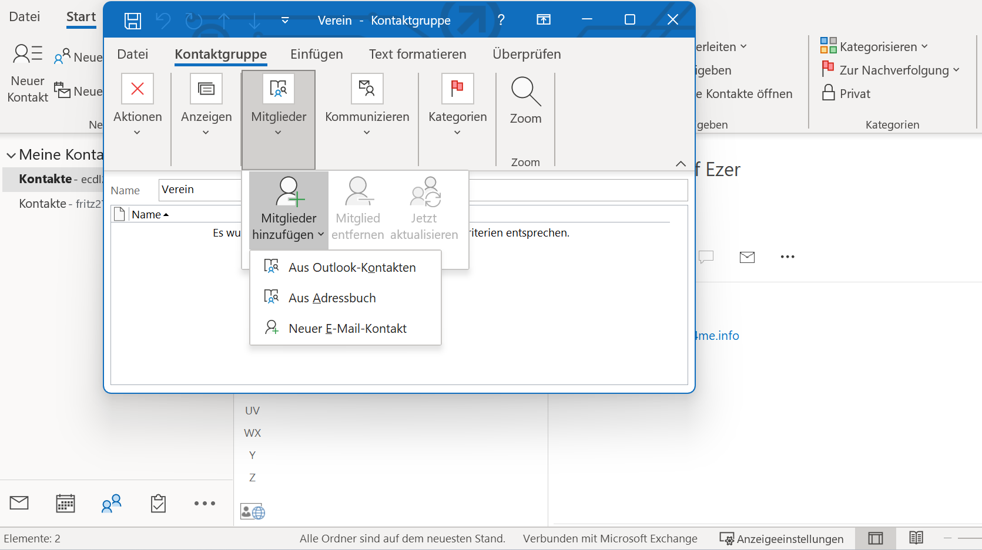
Wähle Aus Adressbuch.

Slide 11
Wähle Aus Adressbuch.

Slide 12
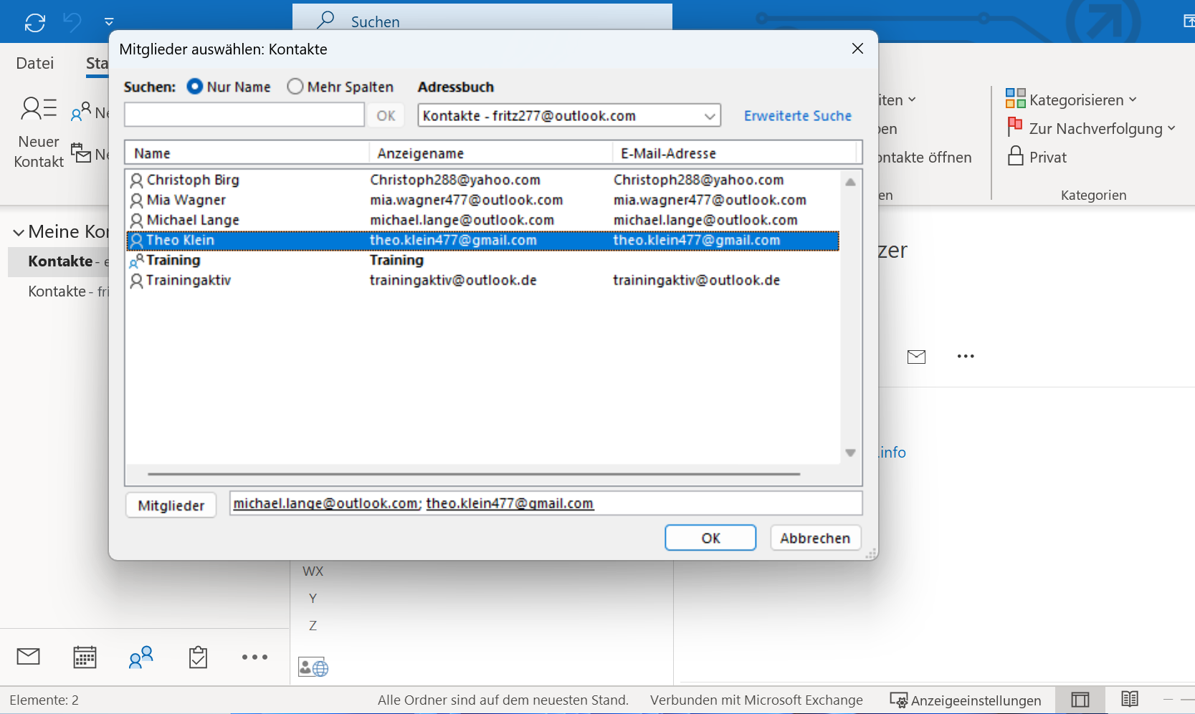
Wähle Michael und Theo aus. (Normalerweise ist ein Doppelklick notwendig!)

Slide 13
Wähle Michael und Theo aus. (Normalerweise ist ein Doppelklick notwendig!)

Slide 14
Bestätige mit OK.

Slide 15
Bestätige mit OK.

Slide 16
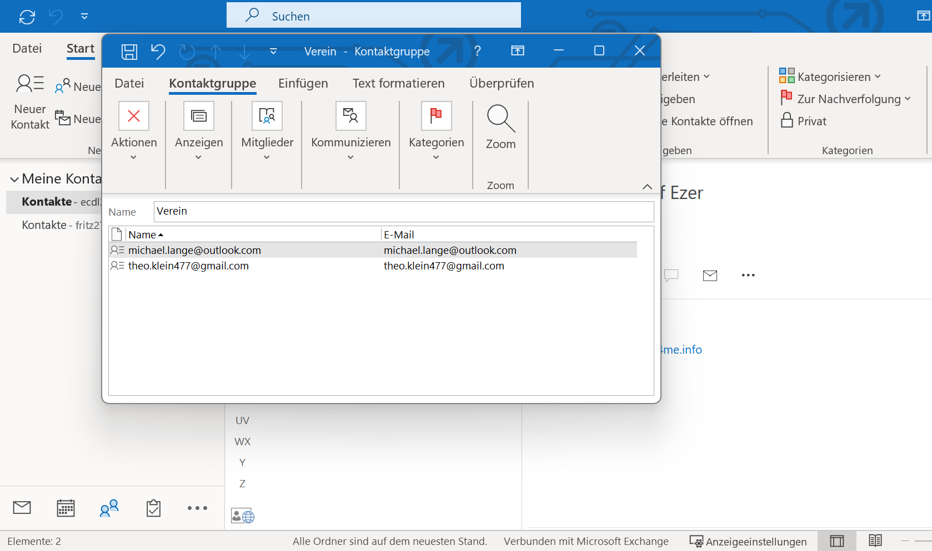
Schließe das Fenster, indem du auf das X klickst.

Slide 17
Schließe das Fenster, indem du auf das X klickst.

Slide 18
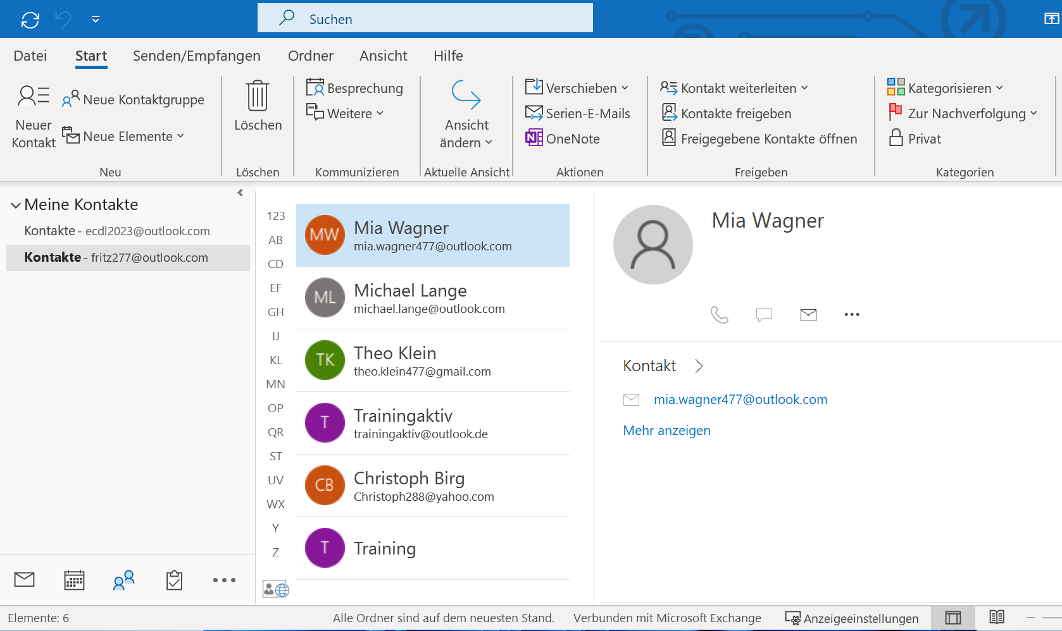
Wechsle zur E-Mail-Ansicht.

Slide 19
Wechsle zur E-Mail-Ansicht.

Slide 20
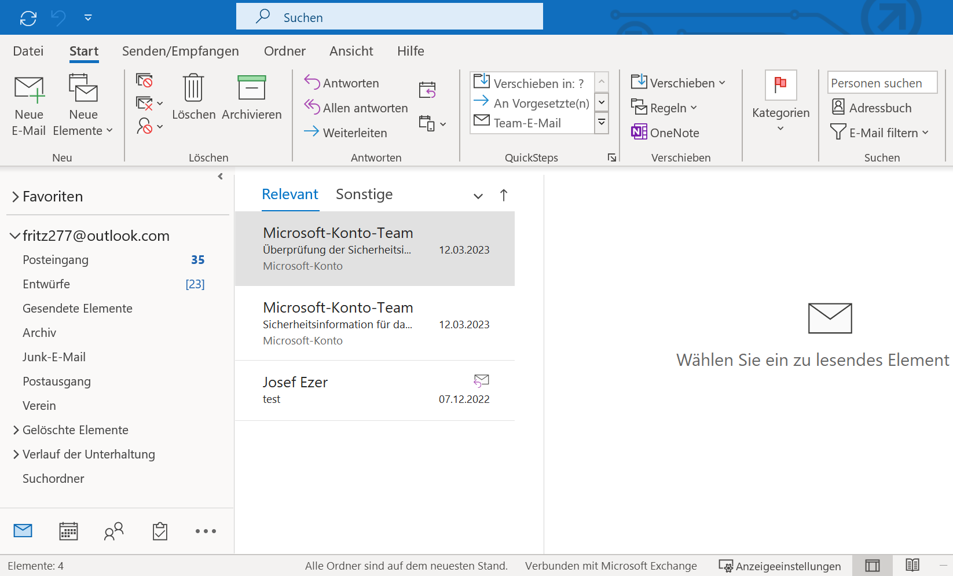
Erstelle eine neue E-Mail.

Slide 21
Erstelle eine neue E-Mail.

Slide 22
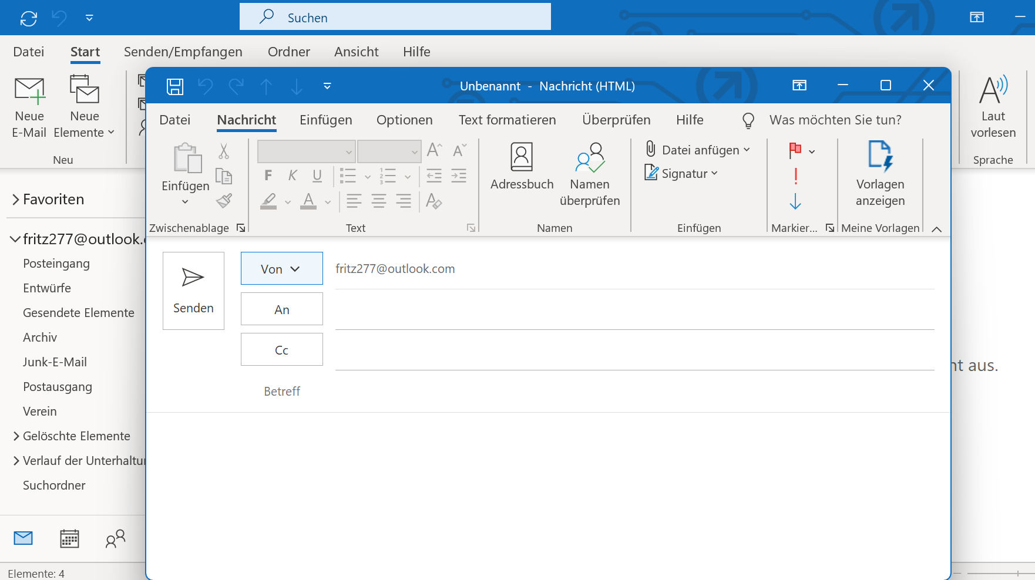
Die E-Mail soll an alle Mitglieder des Vereins gehen. Klicke in das Feld An.

Slide 23
Die E-Mail soll an alle Mitglieder des Vereins gehen. Klicke in das Feld An.

Slide 24
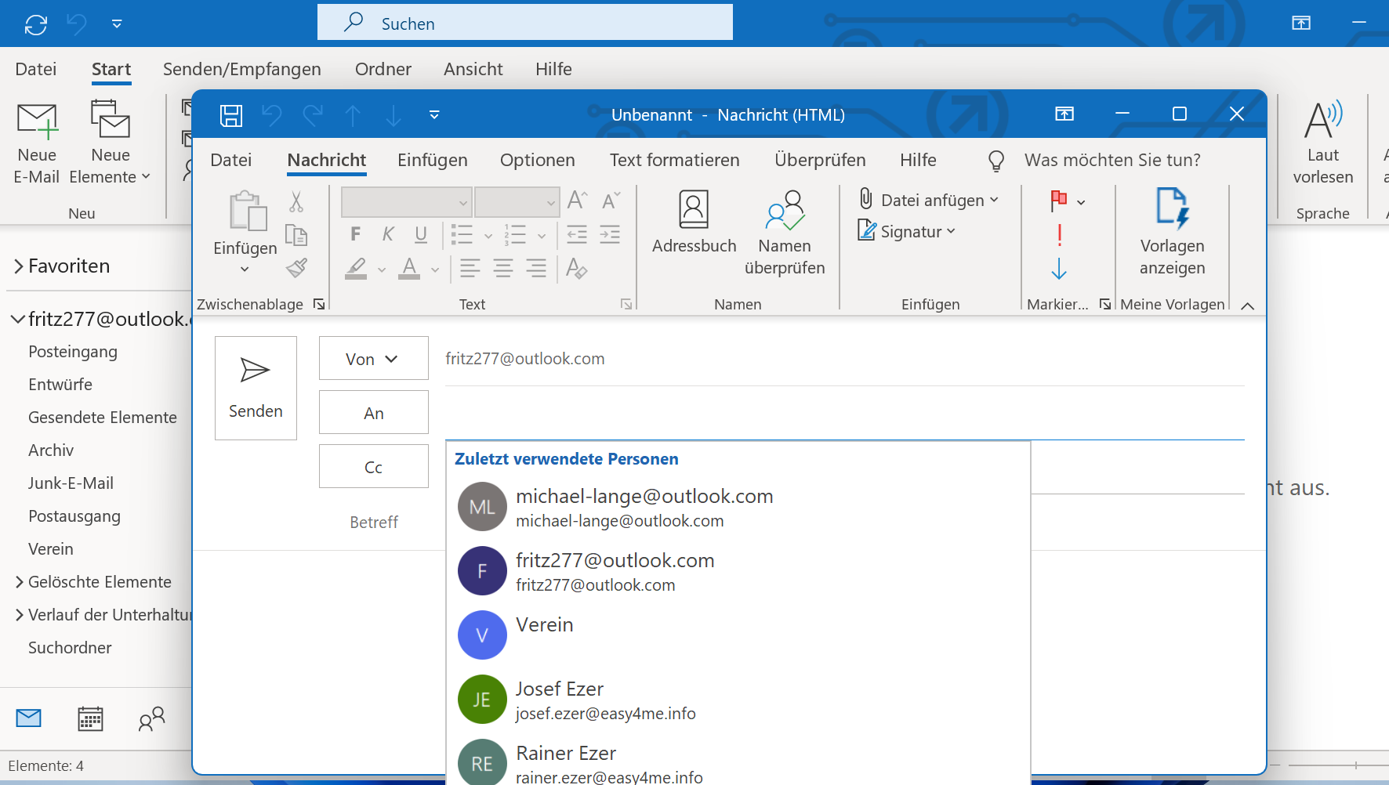
Wähle die Kontaktgruppe Verein aus.

Slide 25
Wähle die Kontaktgruppe Verein aus.

Slide 26
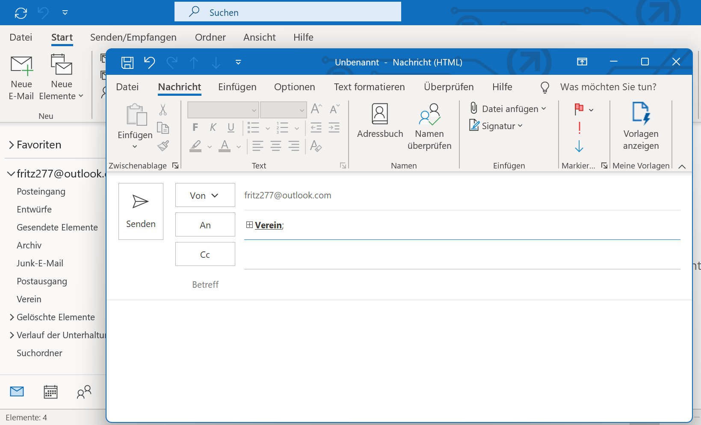
Als Betreff schreibe Aktivitäten des Vereins 2023.

Slide 27
Als Betreff schreibe Aktivitäten des Vereins 2023.

Slide 28
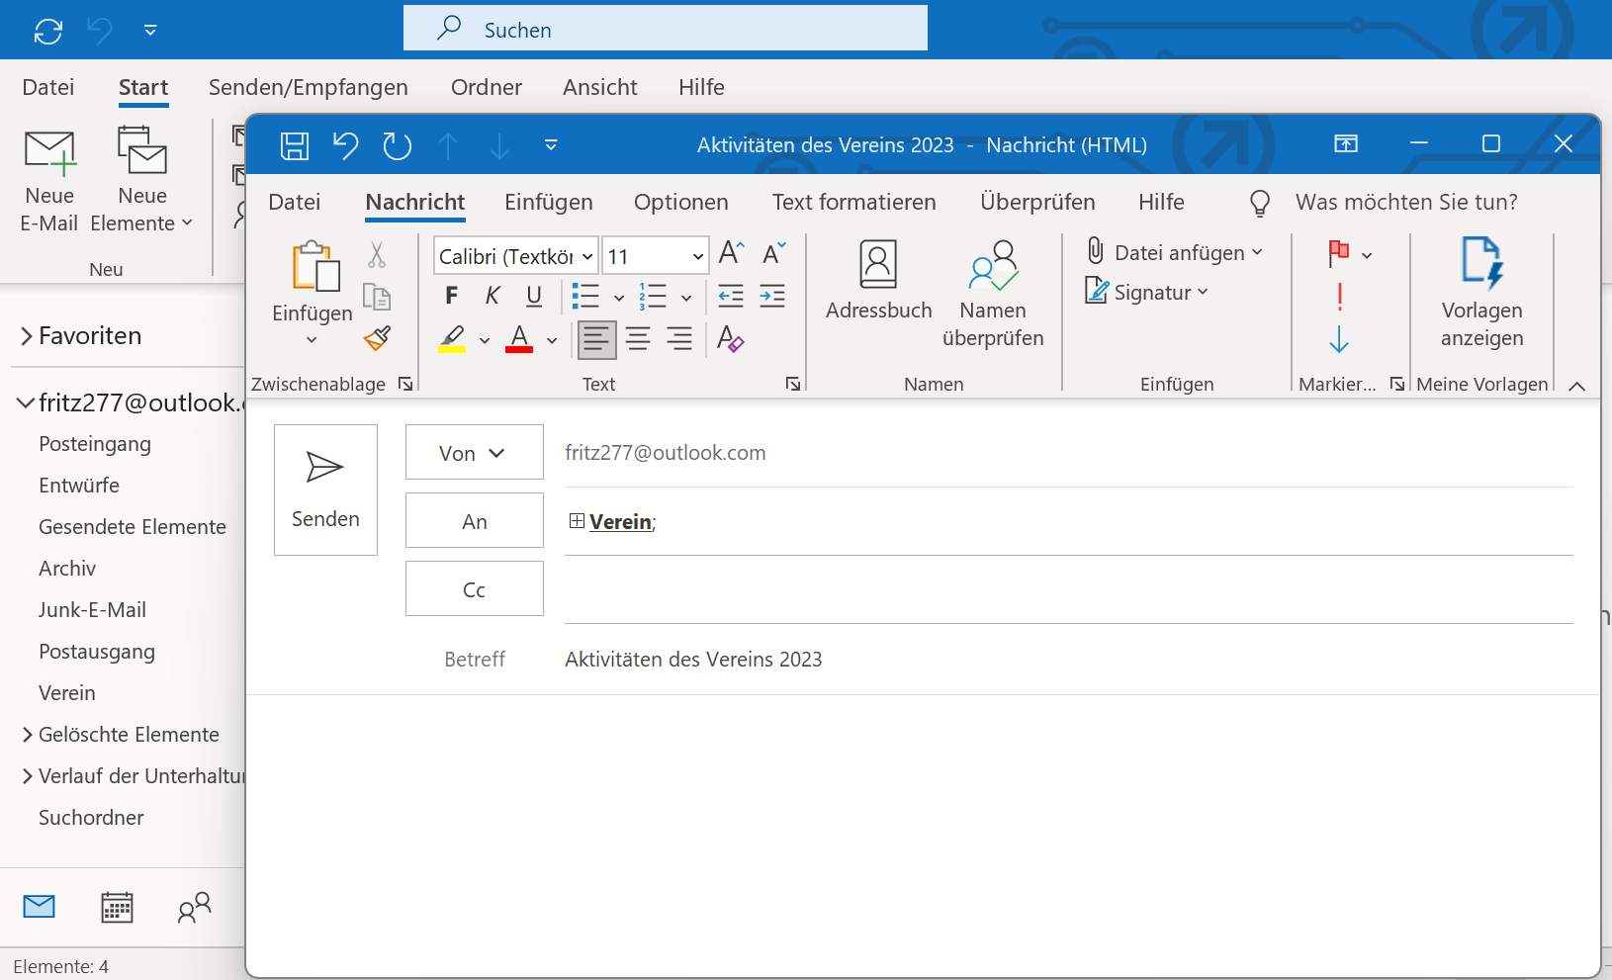
Füge als Anhang Aktivitäten-Verein-2023.pdf hinzu.

Slide 29
Füge als Anhang Aktivitäten-Verein-2023.pdf hinzu.

Slide 30
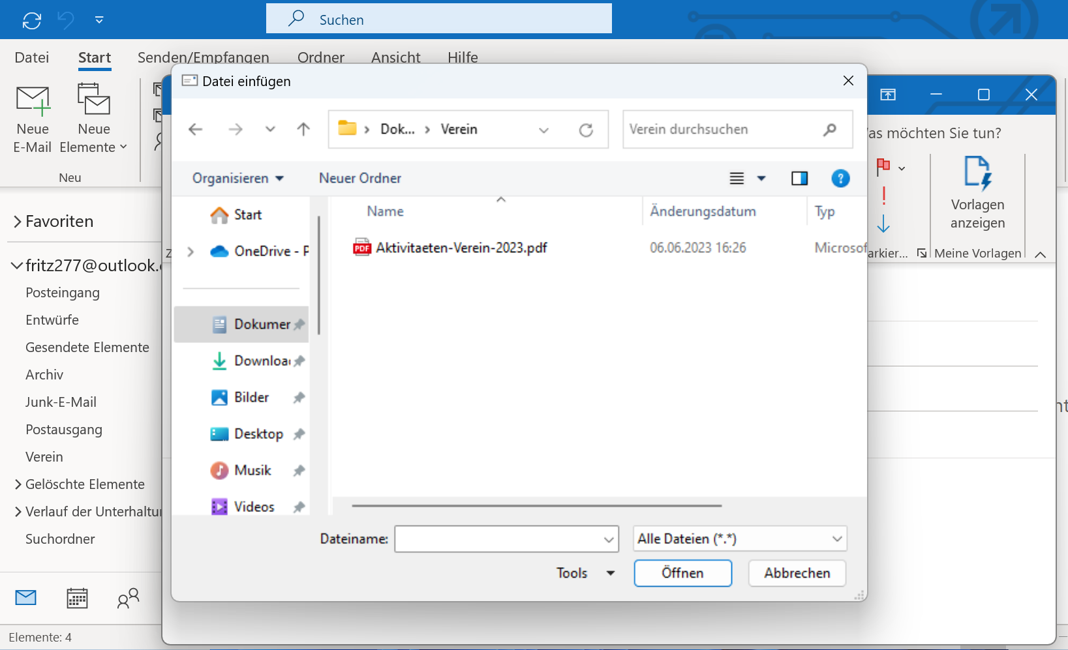
Wähle Aktivitäten-Verein-2023.pdf aus.

Slide 31
Wähle Aktivitäten-Verein-2023.pdf aus.

Slide 32
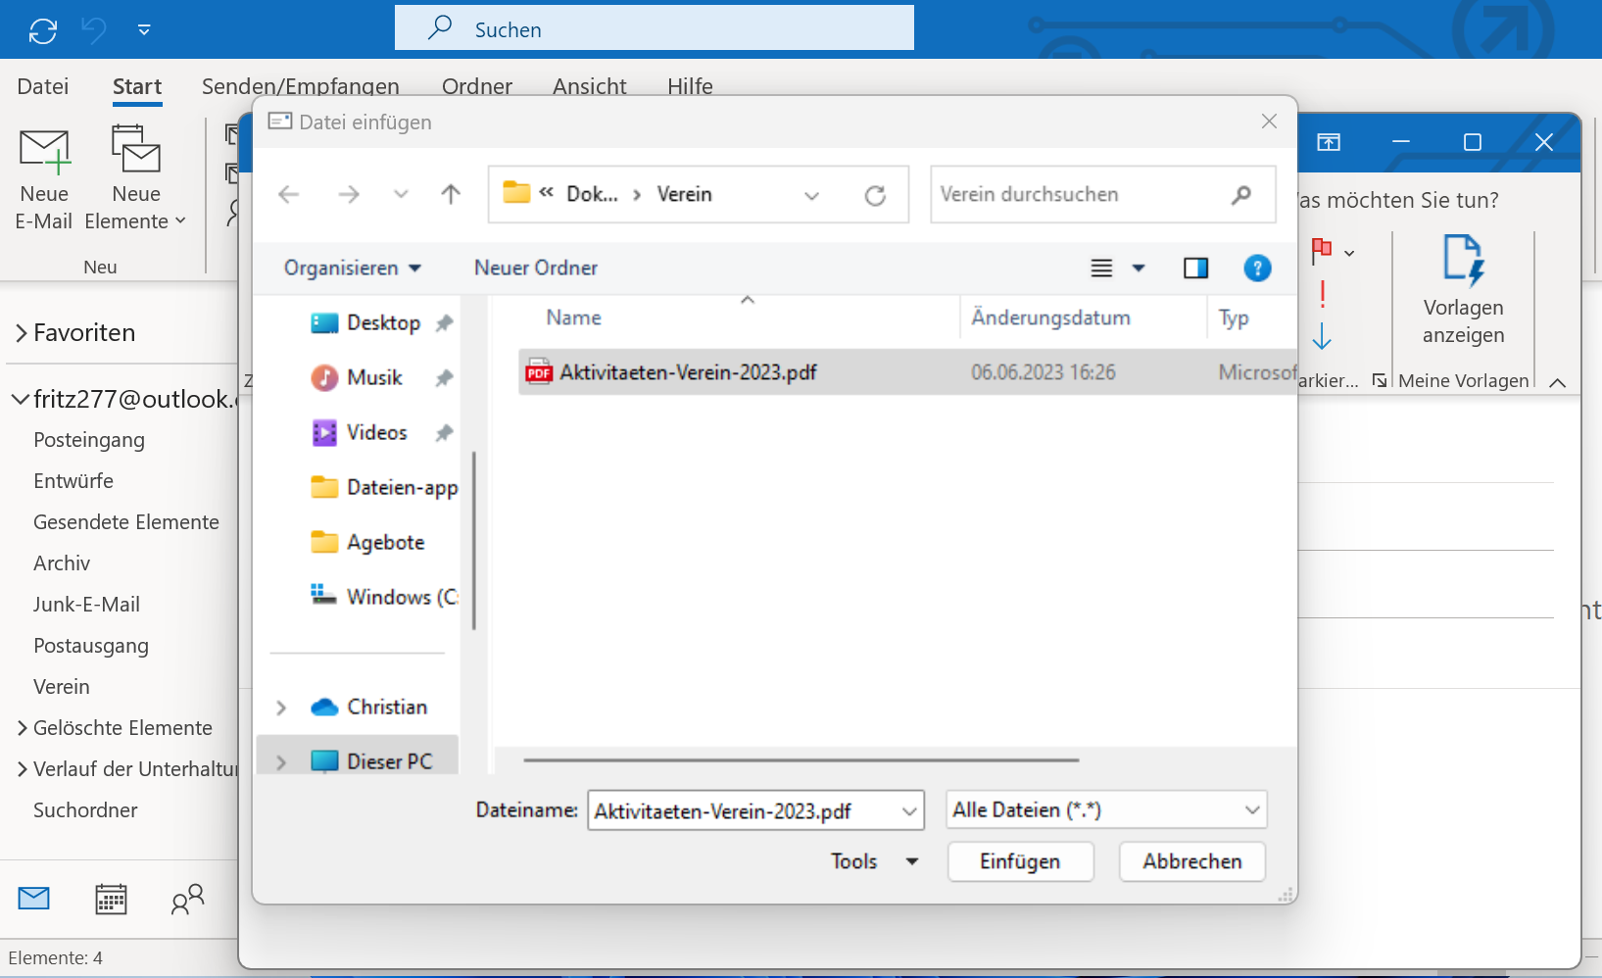
Wähle Einfügen aus.

Slide 33
Wähle Einfügen aus.

Slide 34
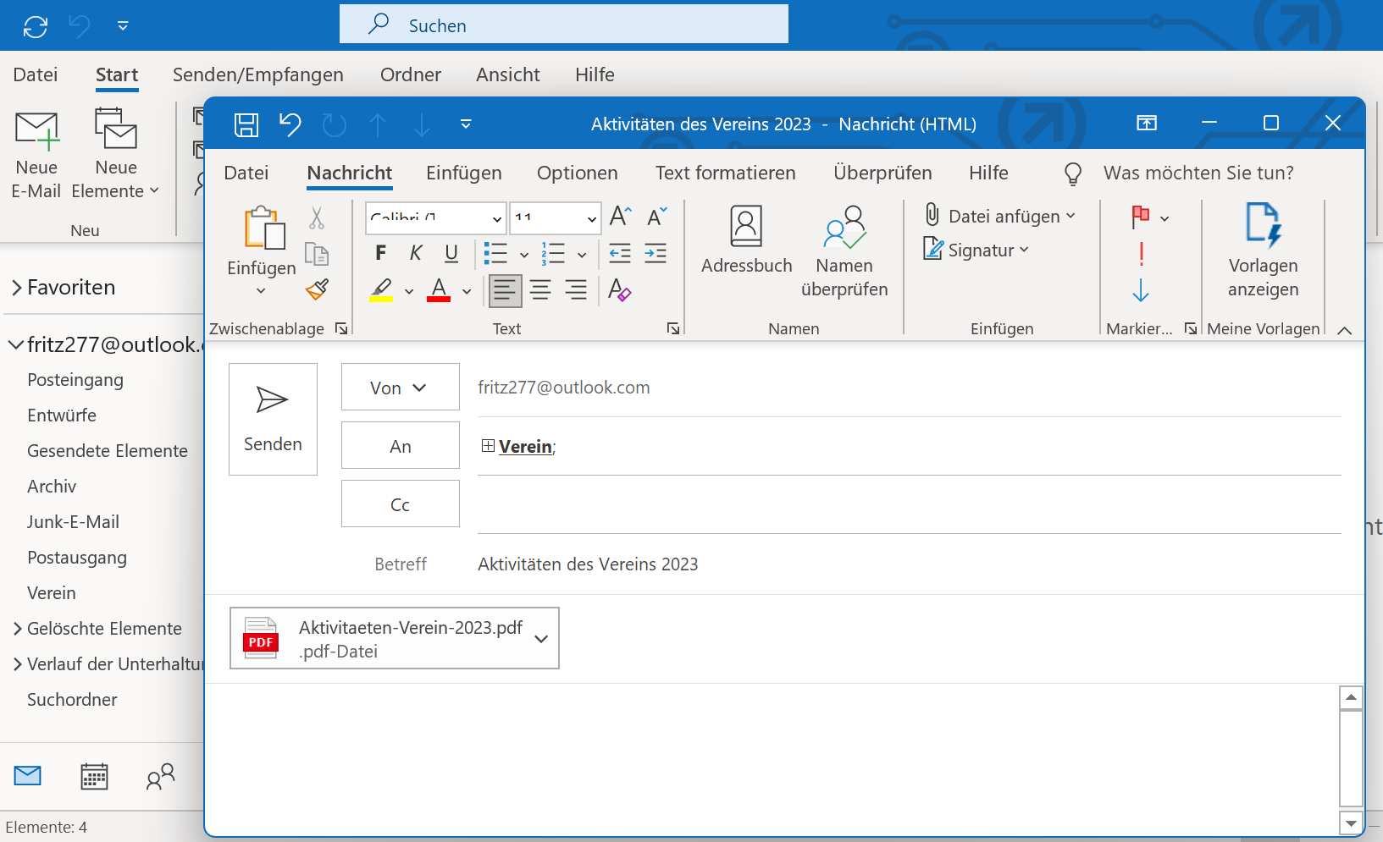
Füge die Signatur Verein ein.

Slide 35
Füge die Signatur Verein ein.

Slide 36
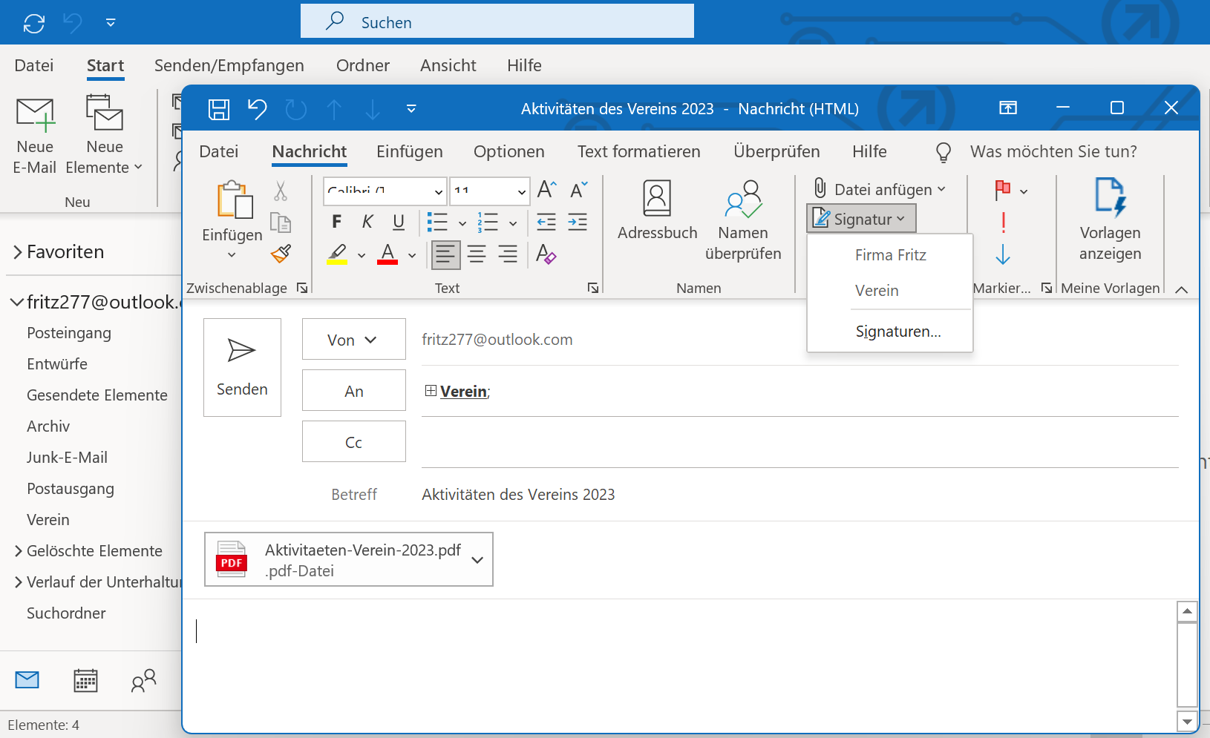
Wähle die Signatur Verein aus.

Slide 37
Wähle die Signatur Verein aus.

Slide 38
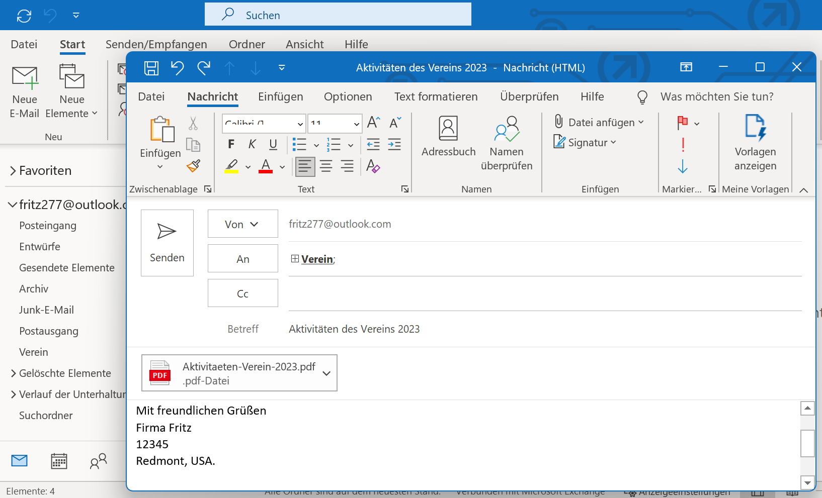
Sende die E-Mail.

Slide 39
Sende die E-Mail.

Slide 40
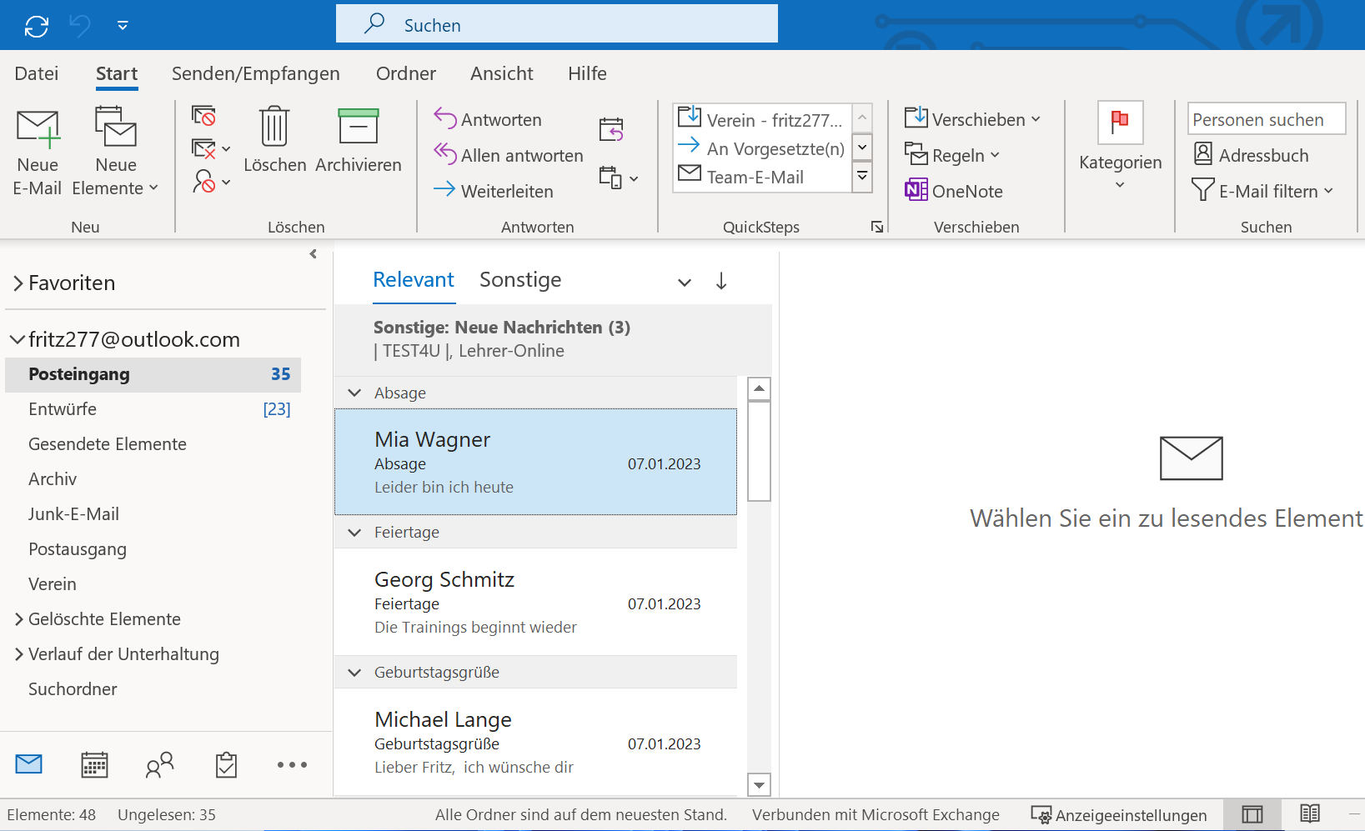
Lösche aus der Kontaktgruppe Verein Mia Wagner. Wechsle zum Adressbuch.

Slide 41
Lösche aus der Kontaktgruppe Verein Mia Wagner. Wechsle zum Adressbuch.

Slide 42
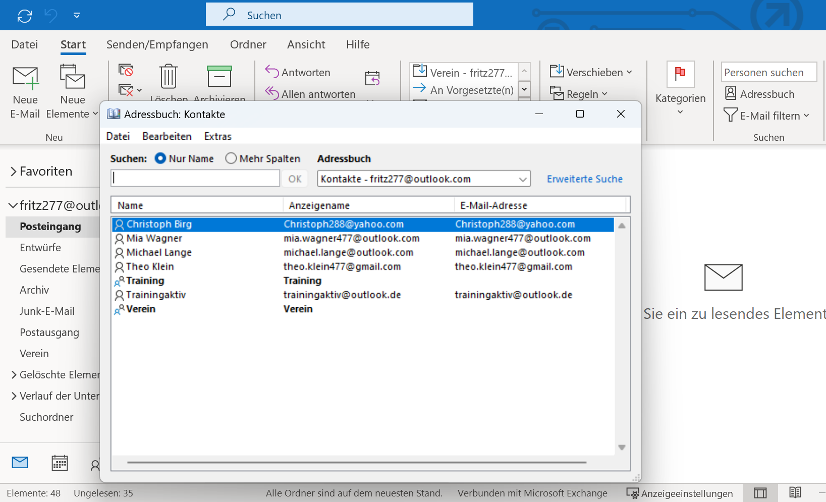
Wähle die Kontaktgruppe Verein aus.

Slide 43
Wähle die Kontaktgruppe Verein aus.

Slide 44
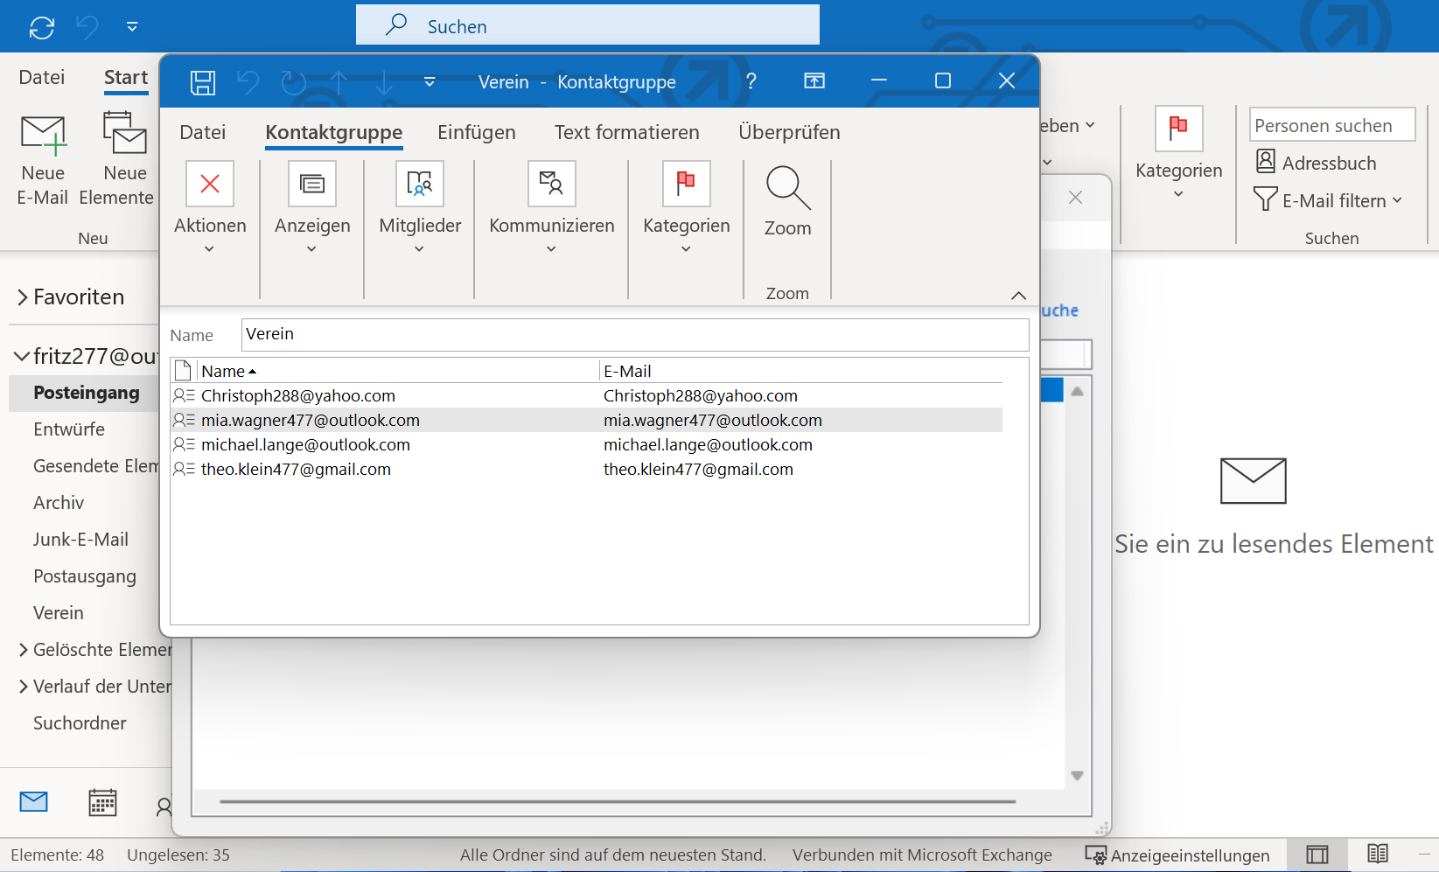
Entferne jetzt den Kontakt Mia Wagner aus der Kontaktgruppe Verein. Wähle Mitglieder aus.

Slide 45
Entferne jetzt den Kontakt Mia Wagner aus der Kontaktgruppe Verein. Wähle Mitglieder aus.

Slide 46
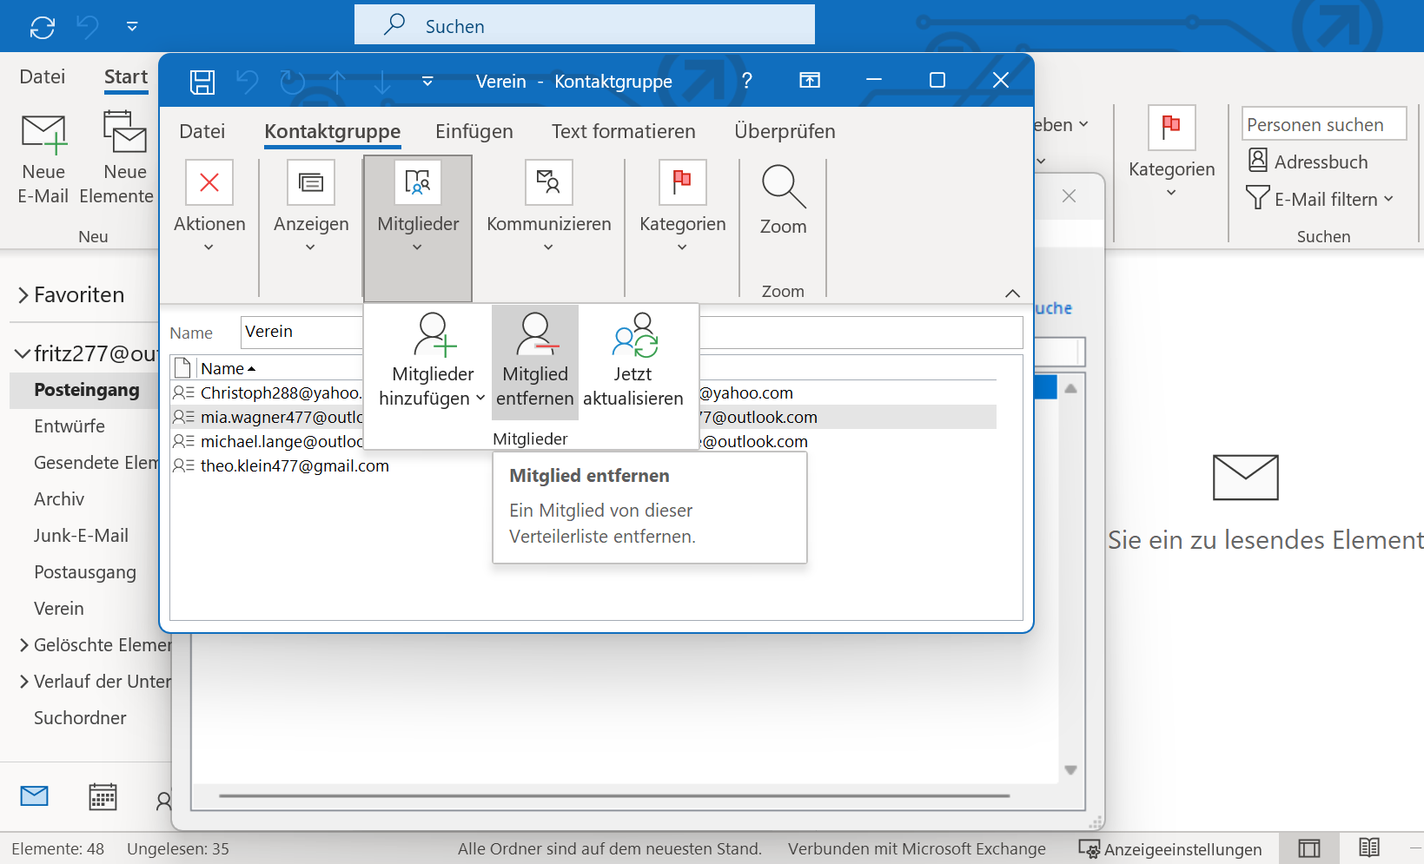
Entferne jetzt den Kontakt Mia Wagner aus der Kontaktgruppe Verein. Wähle Mitglied entfernen aus.

Slide 47
Entferne jetzt den Kontakt Mia Wagner aus der Kontaktgruppe Verein. Wähle Mitglied entfernen aus.

Slide 48
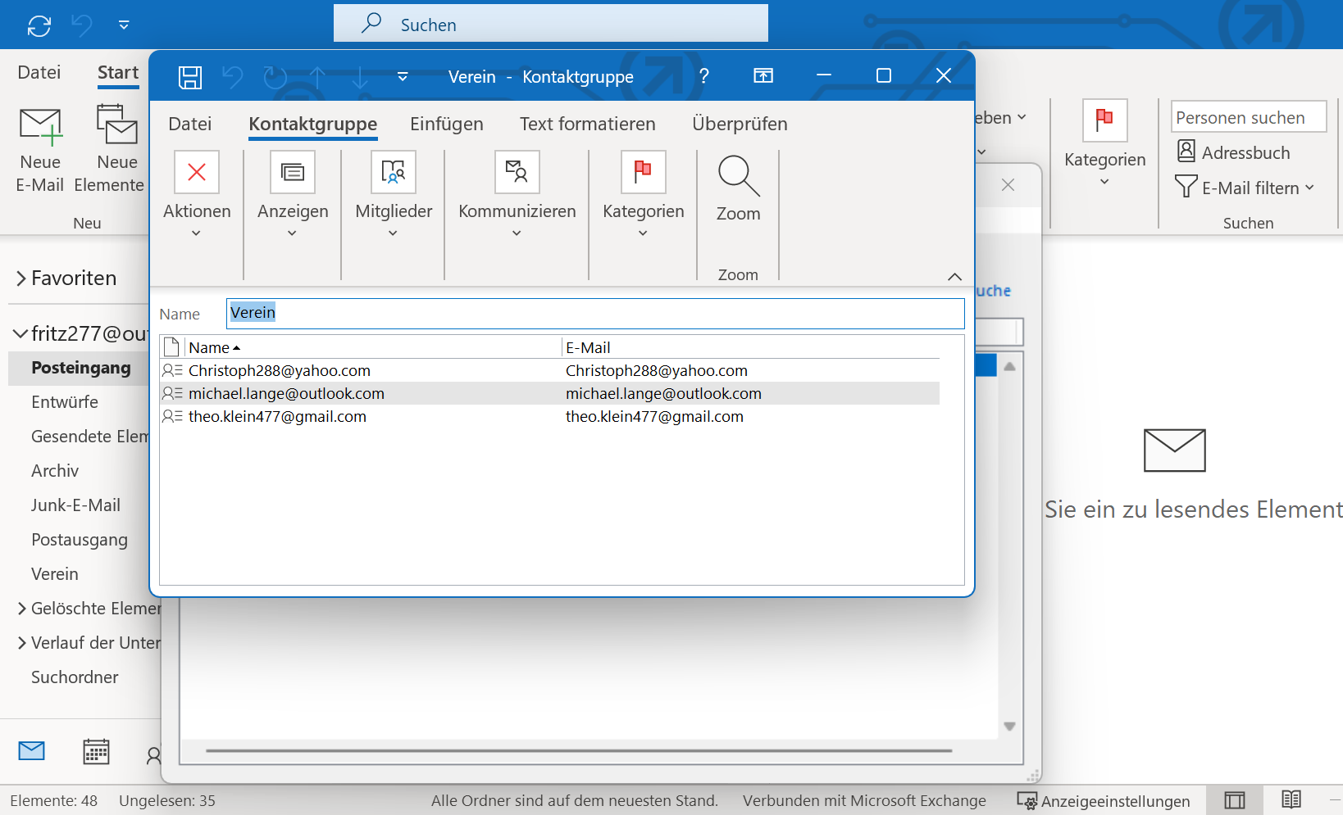
Schließe das Fenster mit X.

Slide 49
Schließe das Fenster mit X.

Slide 50
E-Mail mit Outlook 1
ECDL/ICDL Standard - Lernzielkatalog
5.1 E-Mails senden
5.2 E-Mails erhalten
5.3 Extras und Einstellungen
5.4 E-Mails organisieren
Hier klicken, um den Quizz zu beenden!
Hier klicken, um den Quizz zu wiederholen!

